Slide 1
友善校園週
性平教育入班宣導 國中七年級第一學期
主題：性霸凌防治
臺南市政府教育局
113年4月

Slide 2
課程內容
案例影片
主題說明
結語
我們可以怎麼做
求助管道
性霸凌定義
被霸凌者身心反應
開開玩笑而已嘛!

Slide 3
案例影片
開開玩笑而已嘛!
影片來源：教育部體育署青春活力．校園性騷擾防治宣導

Slide 4
影片討論
1.「檢查一下又不會死」「我只是覺得很好玩啊！」請問大雄哪裡做錯了?
大雄未經小華同意碰觸，開玩笑也未顧慮到小華的感受
2.大雄做了哪些跟性有關的玩笑，使小華感受是不舒服的?
直接觸碰下體（私密部位）、說娘娘腔、要求摸下體、擺出不雅動作
3.其他同學在旁觀看，沒有直接欺負小華，他們有錯嗎？
有，共犯結構讓大雄欺負小華更嚴重，小華更創傷

Slide 5
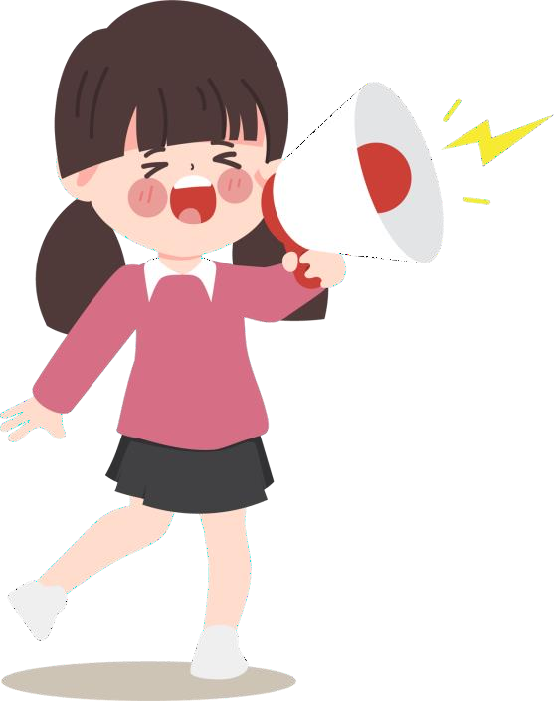
什麼是性霸凌
依「性別平等教育法」第2條定義，性霸凌指的是透過語言
、肢體或其他暴力，對他人之性別特徵、性別特質、性傾 向或性別認同進行貶抑、攻擊或威脅之行為且非屬性騷擾者。
不論是當面、網路或訊息，一次都可能構成性霸凌。例如：飛機場、大波霸、性無能、娘炮、死gay、男人婆、不男不女、阿魯巴、脫衣褲、捉鳥、千年殺、攻擊或要求看私密部位、彈肩帶、流傳謠言(誰和誰同
性戀)

Slide 6
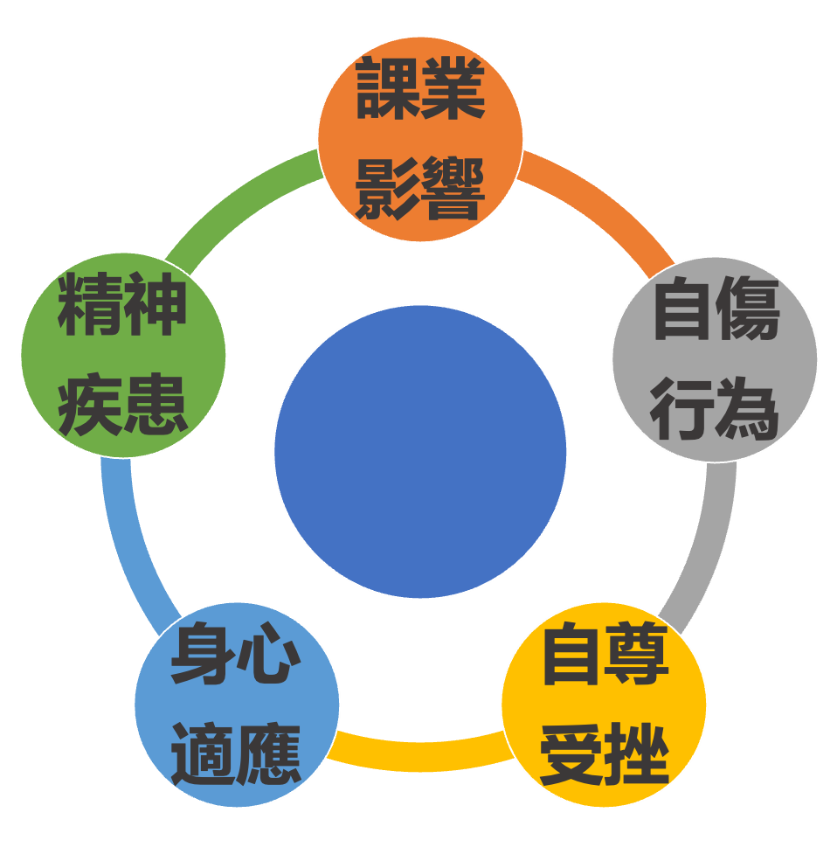
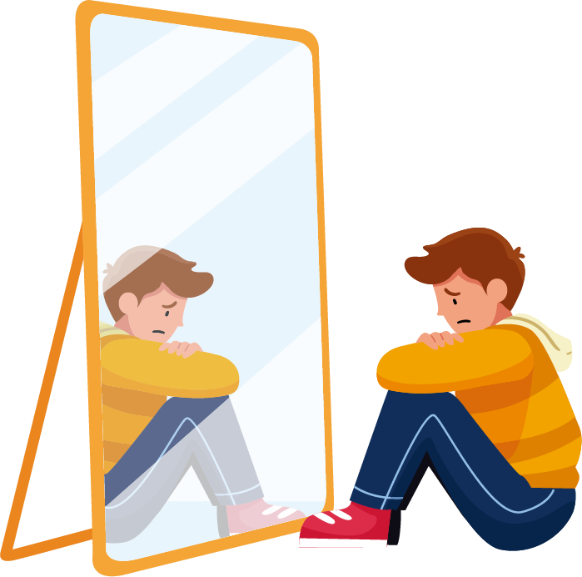
被性霸凌者身心反應
6

Slide 7
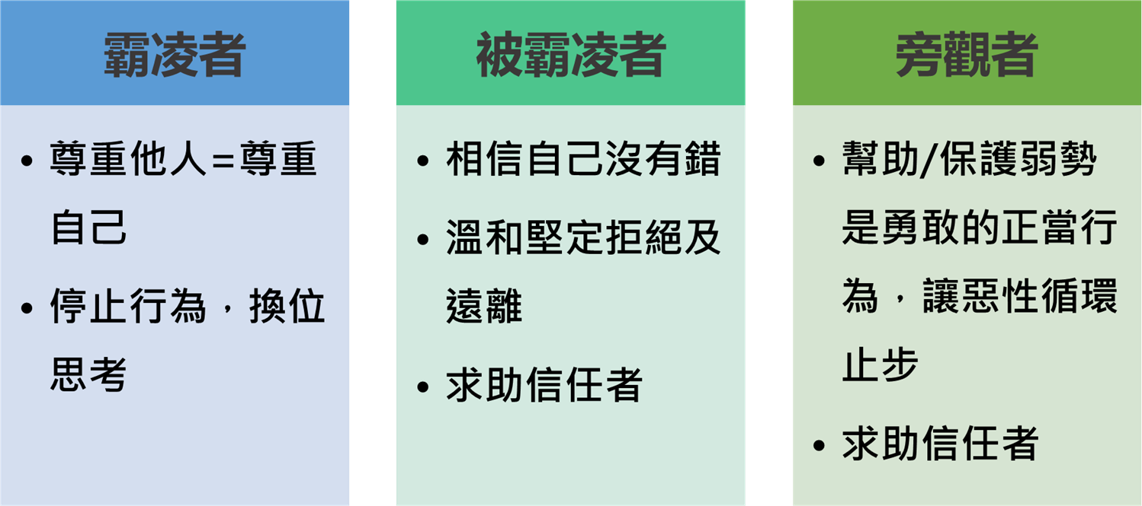
我們可以怎麼做
7

Slide 8
給富有正義感的你
你可能會有的感受：也許事件發生後會忍不住想教訓或處罰霸凌者，
你可以這樣做：對於受傷害的人，我們都會很 不忍心、很憤怒，但如果報復了加害者，那其實你也變成另一個霸凌者，尋求合理的資源來協助才能減少性霸凌的發生。
8

Slide 9
求助管道
於校園生活問卷中提出
向信任的導師、學校師長、家長反映
請同學或好友等其他人向學校反映
向教育部防治校園霸凌專區留言反映
教育部24小時專線：1953
全國保護專線：113
臺南市我幫你580關懷信箱 ： help580@tn.edu.tw
臺南市「校園聽我說」專線：06-2959023

Slide 11
尊重接納與同理
結語
挺身而出拒霸凌

